Slide 1
Les Modules

Slide 2
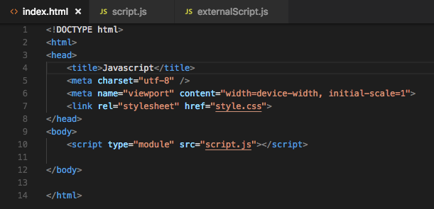
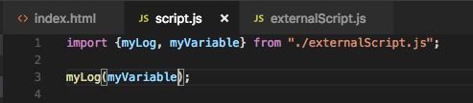
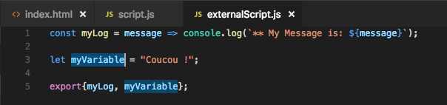
Note : Il faut bien prendre en considération que une variable, un élements…etc, importer dans un autre fichier puis est modifié le seras dans l’ensemble du programme car on importe bien la variable ou la référence si il s’agit d’un objet, on ne créer pas de copie.

Slide 3
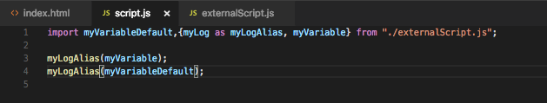
On peut donner un alias à nos import et les utiliser comme tel.

Slide 4
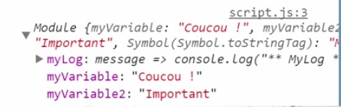
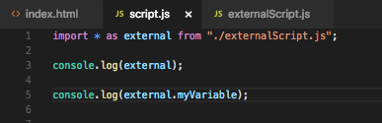

Importer la totalité d’un module avec *
En important la totalité d’un module avec *, on doit lui donner un Alias, à partir de là le module que l’on importe est sous la forme d’un objet, et comme tout objet pour accéder à ces propriétés il faut d’abord précédé le nom de la propriété de l’Alias que on lui aura donné.
Alias

Slide 5
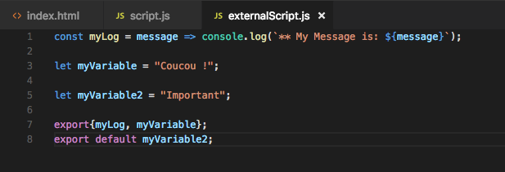
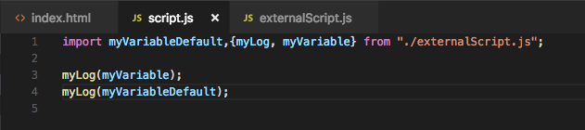
Les exports par DEFAULT
On peut avoir qu’un seul export par défaut par fichier, on a la possibilité dans le fichier ou on import l’élément par défaut de le nommer comme on le veut cela n’impactera pas la valeur de l’élément qu’on aura préalablement définis dans le fichier la ou on l’aura declarer.
La valeur restera la String “Important” car il a été déclaré ainsi.
Le nom donné dans notre fichier script doit nous servir de repère utile et adapté au contexte du fichier.

